Slide 1


Slide 2
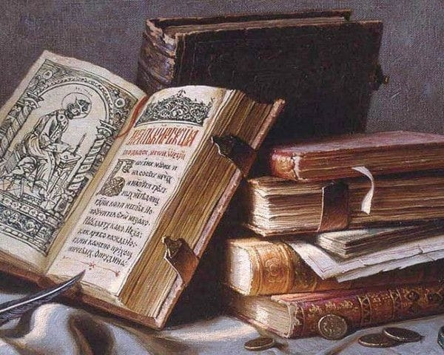
«Язык есть исповедь народа, его душа и быт родной»
Петр Вяземский

Slide 3
Ежегодно 24 мая в России отмечают День славянской письменности и культуры.
Этот церковно-государственный праздник, установленный в 1863 году, символизирует единство славянских народов, их культуры и общих исторических корней.
Главная задача праздника — не только вспомнить о прошлом, но и сохранить живое слово для будущих поколений.
Создатели письменности: Братья Кирилл и Мефодий в IX веке создали первую славянскую азбуку (глаголицу), которая стала основой для кириллицы.
Значение: Праздник символизирует единство славянских народов, важность сохранения языка, истории и культурных ценностей.
Традиции: В этот день проходят богослужения, научные форумы, концерты, книжные ярмарки и просветительские мероприятия, посвященные культурному наследию.

Slide 4

Праздник сопровождают различные мероприятия: научные конференции, концерты, фестивали и ярмарки. В школах проходят уроки родной речи, на которых ребят знакомят с вкладом Кирилла и Мефодия в язык и культуру нашей страны.
Сразу после Дня славянской письменности и культуры, 25 мая, отмечается другой важный праздник для ценителей русского языка — День филолога.
К Дню славянской письменности и культуры приурочено крупное литературное событие — вручение Патриаршей премии имени Кирилла и Мефодия, учрежденной Священным синодом Русской православной церкви. Лауреатами премии становятся современные авторы, внесшие значительный вклад в развитие русской литературы.
Другое важное мероприятие, ежегодно организуемое в честь праздника, — Кирилло-Мефодиевские чтения. На этой конференции собираются специалисты в области славянской культуры для обмена знаниями и обсуждения проблем современного языка.

Slide 5


Праздничная программа ко Дню славянской письменности и культуры (24 мая 2026 года) в Санкт-Петербурге
Петербуржцам и гостям города предлагают посетить выставки, музыкальные программы, лекции и научные конференции. Все мероприятия направлены на то, чтобы подчеркнуть высокую значимость письменного слова, обратить внимание людей к истокам национальных культур, показать органичное единство и вместе с тем многообразие их традиций.
Кульминационным событием праздника становится гала-концерт многотысячного сводного хора с участием студентов, учащихся детских музыкальных школ и школ искусств, любителей и профессионалов. Выступление коллектива проходит в сопровождении большого симфонического оркестра. Художественный руководитель проекта и главный дирижёр – заслуженный артист России Владимир Беглецов. В этом году он состоится на площади Растрелли.

Slide 6
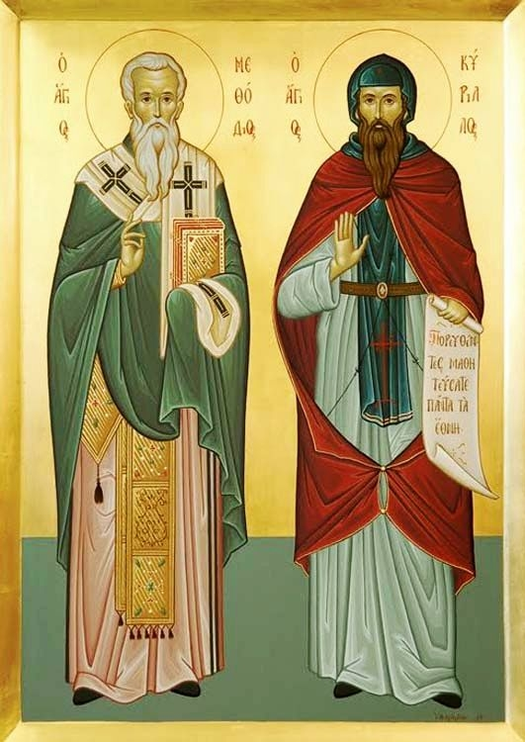
История праздника
Празднование Дня славянской письменности и культуры напрямую связано с именами святых равноапостольных Кирилла и Мефодия.
24 мая по новому стилю – день памяти создателей славянской письменности, именно этим обоснован выбор даты. Корни Дня славянской письменности и культуры уходят в Болгарию. Здесь этот праздник – государственный и отмечается с начала XIX века (с 1803г).
В России начали праздновать День славянской письменности в 1863-м – в год тысячелетия с момента создания славянской азбуки Кириллом и Мефодием .

Slide 7
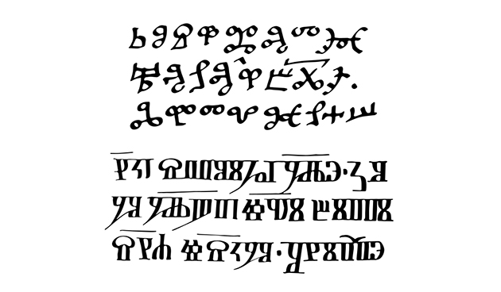
Славянская письменность появилась в IX веке, именно тогда был создан алфавит. Моравский князь Ростислав обратился к императору Михаилу III с просьбой перевести христианские богослужебные книги на славянский язык и отправить в Моравию учителей, которые смогли бы читать проповеди на родном для славян языке. Кириллу и Мефодию была поручена эта миссия. Император был уверен, что братья с ней справятся лучше всех. Славянская азбука была создана Кириллом, ему помогал Мефодий и ученики Климент, Наум, Горазд, Савва и Ангеляр.
8 стран отмечают День славянской письменности и культуры: Россия, Белоруссия, Болгария, Северная Македония, Сербия, Чехия, Молдова. В некоторых из них праздник приходится на другие даты.
13 языков (по разным подсчетам от 10 до 18) входят в группу славянских.
400+ млн человек в мире разговаривают на языках славянской группы.

Slide 8

Языки славянской группы обладают тысячелетней историей, сложной географией и множеством сходств и различий.
В современной науке преобладает мнение, что изобретателями кириллицы были вовсе не Кирилл и Мефодий. Они составили более раннюю азбуку — глаголицу. А кириллицу написали их ученики.
Славянские языки считаются одними из наиболее сложных в мире для изучения. Все из-за замысловатой грамматики и особенностей словообразования. Хотя древнерусский язык был еще сложнее современного.

Slide 9

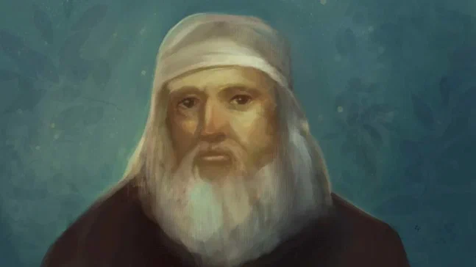
Березов П. Первопечатник Иван Федоров / П. Березов. — Москва: Московский рабочий, 1952. — 300 с.
Иван Федоров - великий русский просветитель, человек, основавший первые типографии в России и на Украине. Он напечатал первый восточнославянский учебник, сыгравший колоссальную роль в становлении отечественной педагогики.

Slide 10

Владимиров Л. И. Всеобщая история книги. Древний мир. Средневековье. Возрождение. 17 век / Л. И. Владимиров. — Москва: Книга,1988. — 312 с.
История книги - это составная часть истории культуры, а сама книга - "инструмент насаждения мудрости" (Я. Коменский), наиболее полное и всестороннее выражение культуры человечества. Другие средства массовой коммуникации, даже такие прогрессивные, как телевидение, - только вспомогательные средства развития культуры.
Зарождение и развитие книги неразрывно связаны с развитием общества. Книга помогает обществу совершенствоваться, перенимать и использовать всю массу знаний, накопленных человечеством. С другой стороны, прогрессивное развитие общества, его растущие интеллектуальные запросы заставляют совершенствовать технологию производства книги и организацию ее распространения.
Историка книги интересуют, естественно, и организация книгоиздательского дела, а также техника и технология производства. При этом автор рассматривает историю книги как нечто единое, не деля ее на две обособленные части: историю рукописной и историю печатной книги.

Slide 11


Куприянова Т. Г. Первая династия российских издателей / Т. Г. Куприянова. — Москва: Хронос-Пресс, 2001. — 248 с.
Книга посвящена истории русской книги в период реформ Петра I, когда в Москве появилась первая издательская династия. Тщательный поиск и анализ источников позволили автору раскрыть механизм предпринимательской деятельности в условиях того времени. В центре внимания - яркая самобытная личность просветителя и купца В.А.Куприанова. С его именем связано введение в повседневный и научный обиход многих понятий европейской науки той эпохи.
Немировский Е. Л. Начало книгопечатания у южных славян. В 2 ч. Ч. 1-2 / Е. Л. Немировский. — Москва : Наука, 2005. — 452 с.
Книга открывается главой, посвященной источниковедению и историографии вопроса. Как были открыты и изучены издания первой черногорской типографии, повествуется об истоках черногорского книгопечатания, рассказано о книгах латинского шрифта, предназначенных для южных славян, а также о глаголическом книгопечатании, которое предшествовало кирилловскому.

Slide 12


Кацпржак Е. И. История книги / Е. И. Кацпржак. — Москва: Книга, 1955. — 422 с.
Настоящая книга является значительно дополненным и переработанным изданием вышедшей в 1955 году "Истории письменности и книги". Первое издание было написано по программе курса с тем же названием, читанного в Московском вечернем редакционно-издательском техникуме.
Как основной стержень для истории книги взято ее книгопроизводство, то есть издательское дело и главные моменты прогресса полиграфии. Равным образом, не затрагивая истории журналистики как самостоятельной области, в настоящее изложение истории книги внесены сведения о некоторых журналах, без знакомства с которыми не может быть полностью представлен тот или иной период эволюции книги.
В настоящем издании значительно увеличен раздел, касающийся зарубежной книги; глава о книге в странах социализма показывает развитие книжного дела на примере нескольких стран. В части, посвященные русской книге, добавлены новые данные о деятельности первопечатника Ивана Федорова.

Slide 13


Немировский Е. Л. Начало книгопечатания в Валахии / Е. Л. Немировский. — Москва : Наука, 2008. — 720 с.
На территории современной Румынии (в Валахии) книгопечатание началось в 1508 г. Первая валашская типография выпустила всего три издания - Служебник 1508 г., Октоих 1510 г. и Четвероевангелие 1512 г. Они сыграли значительную роль в распространении просвещения в славянских землях и послужили образцом для других славянских издателей. Описаны дошедшие до нашего времени экземпляры. Изучено художественное убранство первых валашских изданий.
Книжные центры Древней Руси. Книжное наследие соловецкого монастыря. — Москва : Наука, 2010. — 597 с.
Рассматриваются древнейшие рукописи, принадлежавшие, по преданию, основателям монастыря Зосиме и Герману, исследуется объем книжного собрания игумена Досифея - одного из первых собирателей библиотеки и создателя житий соловецких святых. Большое внимание уделено исследованию произведений, связанных с именем митрополита Филиппа. Отдельная работа посвящена переплетам соловецких рукописей XVI в.

Slide 14


Лихачев Д. С. Словарь книжников и книжности Древней Руси 11-16 века / Д. С. Лихачев. — Москва: Наука, 1987. — 534 с.
В первый выпуск "Словаря книжников и книжности Древней Руси" входят материалы о древнерусских писателях и книжниках XI - 1-й пол. XIV в., а также об анонимных памятниках, созданных в этот период; "Словарь" также содержит сведения о переводных произведениях, авторских и анонимных. Каждая статья состоит из кратких сведений об авторе или памятнике и библиографии его изданий и исследований.
Лихачев Д. С. Словарь книжников и книжности Древней Руси Вторая половина 14-16 века / Д. С. Лихачев. — Москва: Наука, 1988. — 520 с.
Во второй выпуск "Словаря книжников и книжности Древней Руси" входят материалы о древнерусских писателях и книжниках 2-й пол. XIV - XVI в. и анонимных памятниках, созданных в этот период. "Словарь" также содержит сведения о переводных произведениях, авторских и анонимных, получивших распространение в письменности того времени.

Slide 15


Сытин И. Д. Жизнь для книги / И. Д. Сытин. — Москва : Госполитиздат , 1961. — 300 с.
Сборник материалов, посвященных выдающемуся русскому издателю Ивану Дмитриевичу Сытину. Основную часть издания составляют автобиографические "Страницы пережитого" самого Сытина, раскрывающие его жизненный путь от крестьянского мальчика до владельца крупнейшего издательского дела в России. Вторая часть книги включает воспоминания и очерки современников о И.Д. Сытине. Это ценный источник для изучения истории российского книгоиздательства, культуры и общественной жизни конца XIX – начала XX века.
Протасьев Т. Н. У истоков русского книгопечатания / Т. Н. Протасьев. — Москва: Наука. — 267 с.
Сборник исследований, выпущенный в 1959 году к 375-летию со дня смерти Ивана Фёдорова — великого первопечатника России. Задача сборника — осветить начальный период русского книгопечатания, дать представление о московских так называемых безвыходных изданиях середины XVI века, о первопечатном Апостоле 1564 года, Часословце 1565 года.

Slide 16


Истрин В. А. Возникновение и развитие письма / В. А. Истрин. — Москва: Книга, 2014. — 346 с.
Книга известного отечественного филолога и книговеда Виктора Александровича Истрина (1906–1967) посвящена проблемам истории и теории письма. Книга снабжена иллюстрациями, которые дают наглядное представление о различных системах письма.
Глухов А. Г. Русские книжники / А. Г. Глухов. — Москва : Книга, 1987. — 272 с.
Наука сейчас на острие прогресса, она занимает в обществе многие господствующие высоты. Но в таком ее положении кроется и потенциальная опасность: не превратится ли она в заповедник отвлеченных академических интересов? Очевидна тенденция к дифференциации научных дисциплин, к дальнейшему расчленению их на все более и более узкие отрасли. Кажется, еще чуть-чуть, и возникнет некая стена, которая отгородит священнодействующих в своих лабораториях исследователей от прочих грешных.

Slide 17

Овсянников Ю. Ради братий своих… / Ю. Овсянников. — Москва: Книга, 1975. — 142 с.
Повесть о жизни и деяниях русского первопечатника и просветителя Ивана Федорова. Это горькая повесть - повесть страданий, надежд и разочарований удивительного человека/ "Путь к самосознанию русского народа, - читаем мы в повести, - лежал через грамотность, через знания, через книги", Иван Федоров со своим изобретением книгопечатания стоял у начала этого пути.

